Slide 1
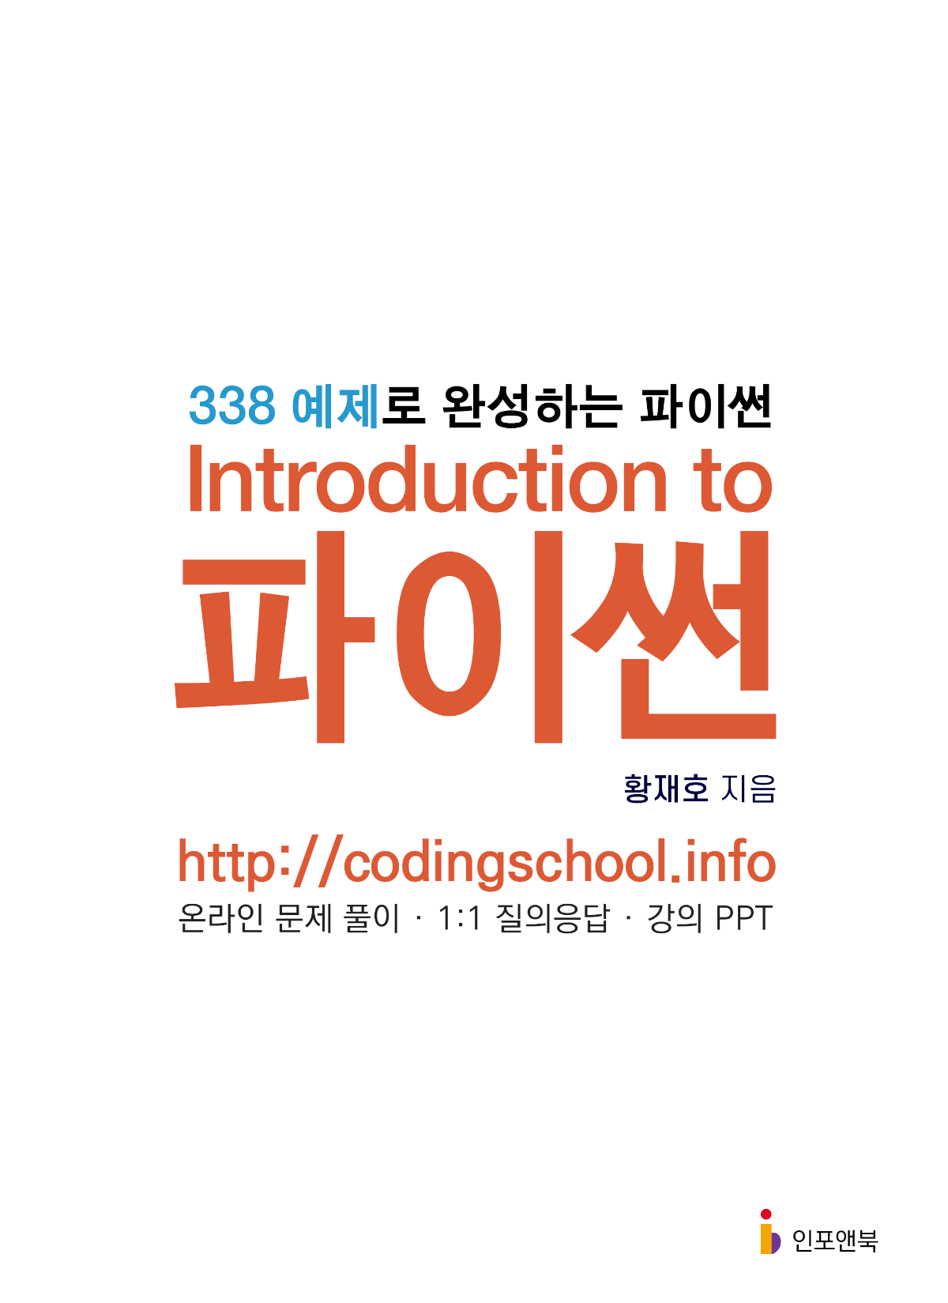
04
반복문
4.1 반복문이란?
4.2 for문
4.3 이중 for문
4.4 while문
4.5 break문으로 빠져 나가기

Slide 2
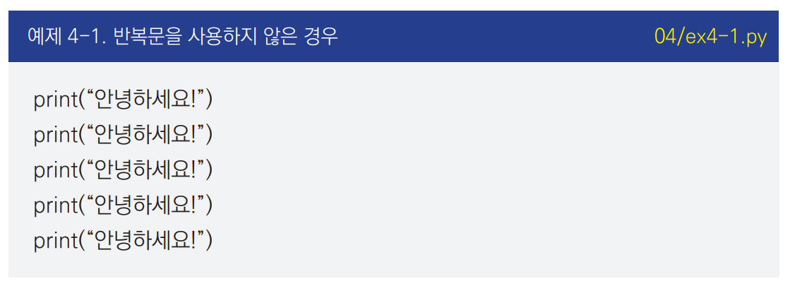
반복문을 사용하지 않은 경우

Slide 3

반복문을 사용한 경우

Slide 4
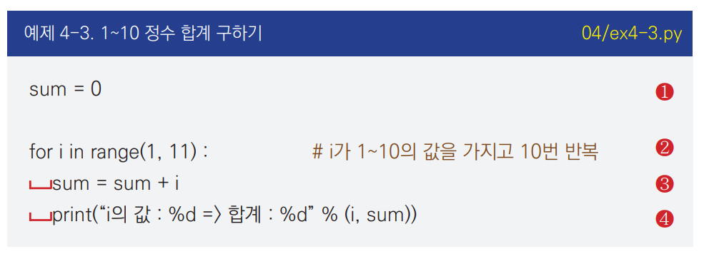
for문으로 정수 합계 구하기

Slide 5
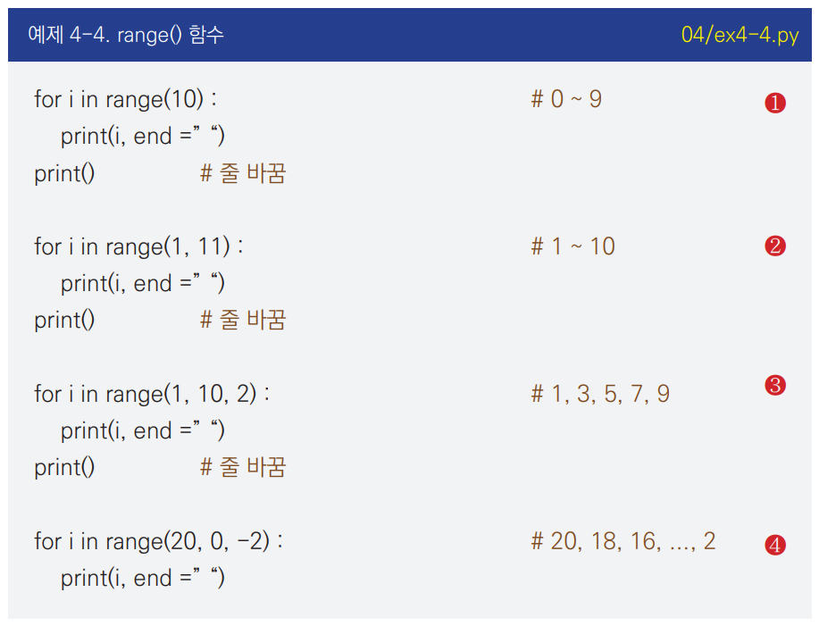
range() 함수

Slide 6
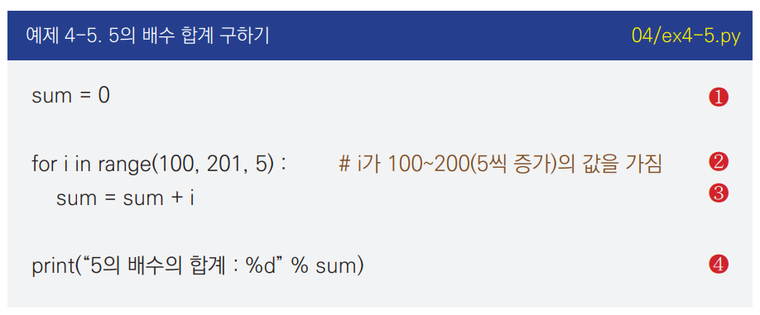
for문으로 배수 합계 구하기

Slide 7
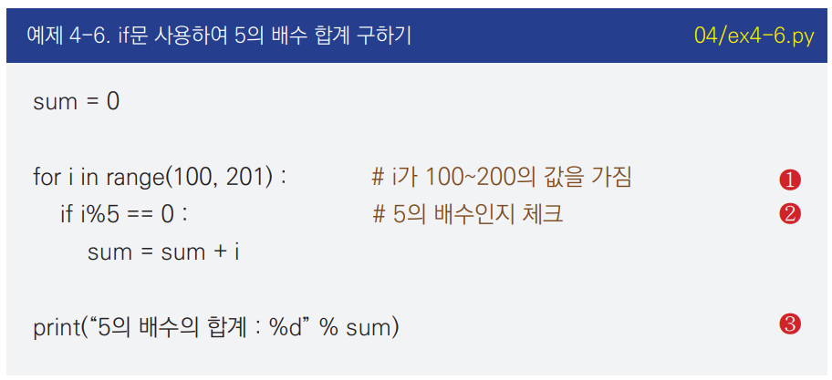
if문을 사용해 배수 합계 구하기

Slide 8

문장을 세로로 출력

Slide 9
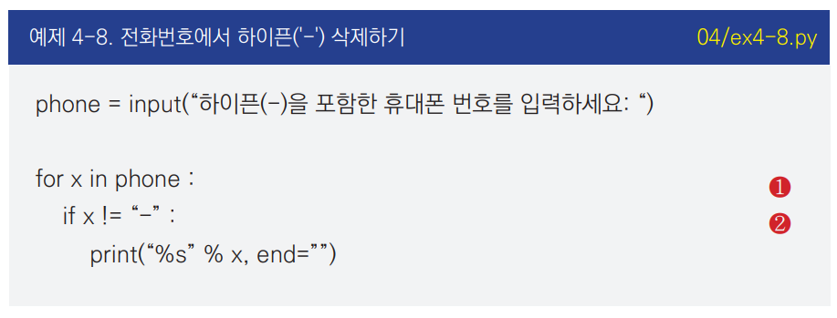
전화번호에서 하이픈 삭제

Slide 10
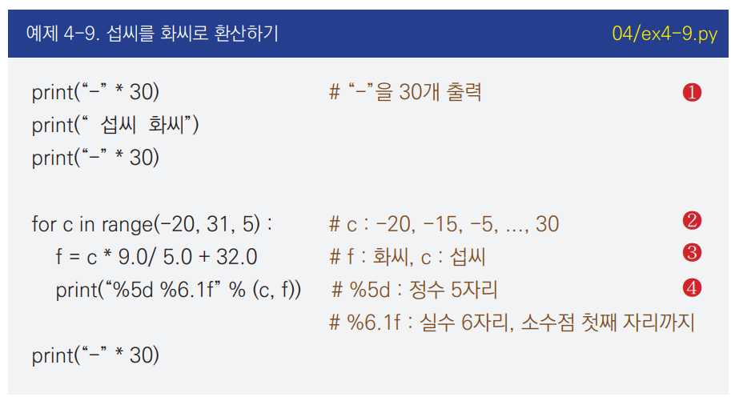
섭씨를 화씨로 환산

Slide 11
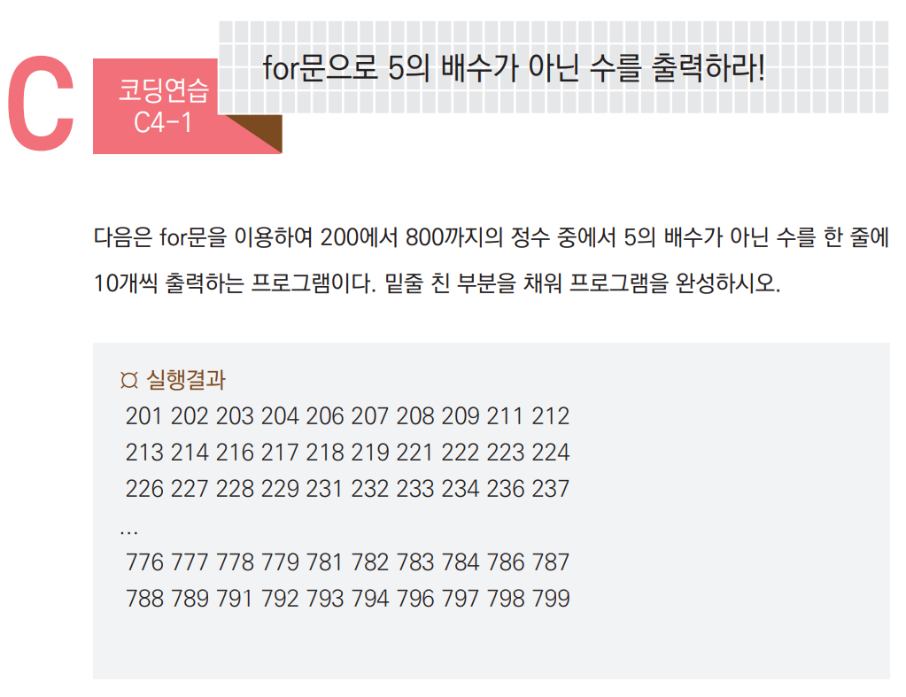

Slide 12
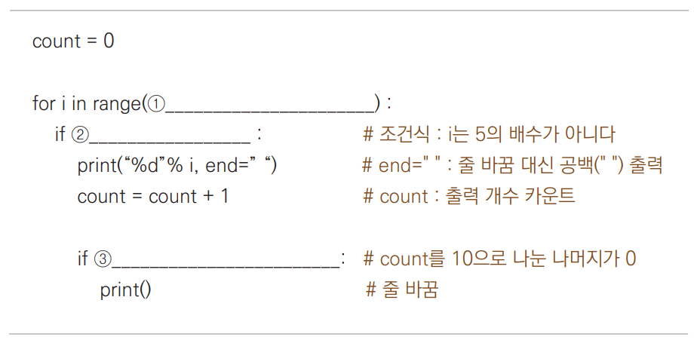

Slide 13
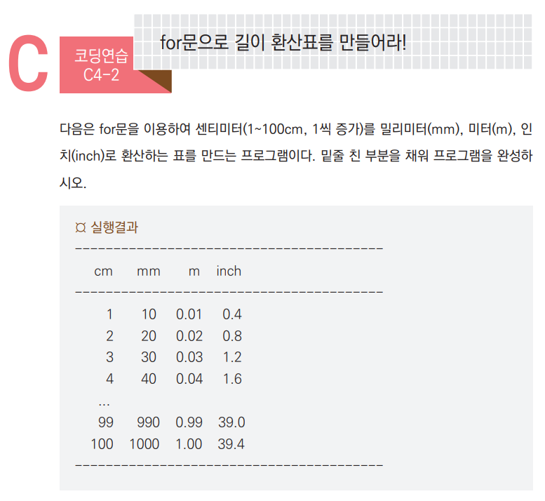

Slide 14
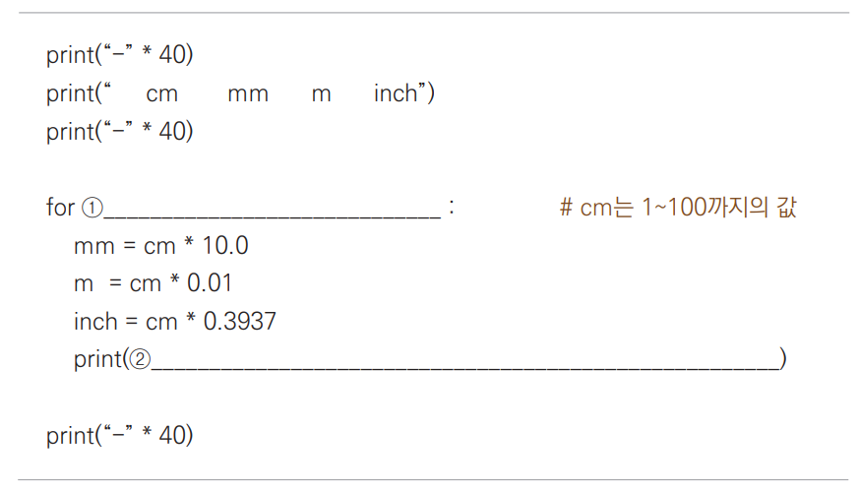

Slide 15
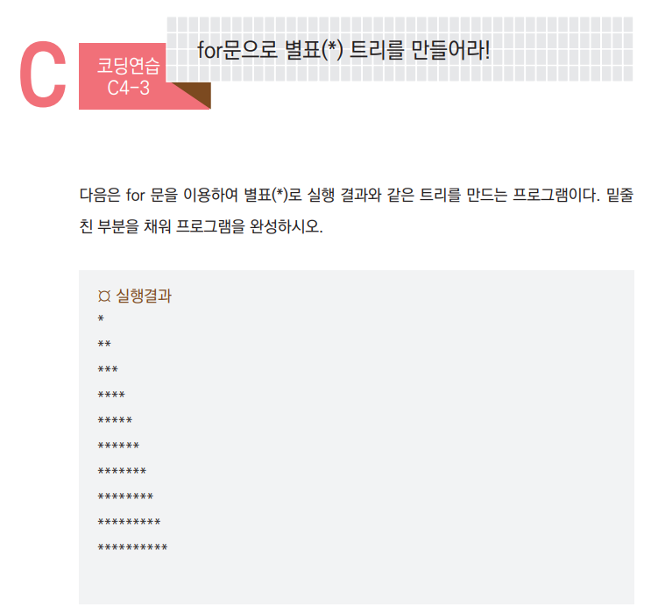

Slide 16


Slide 17
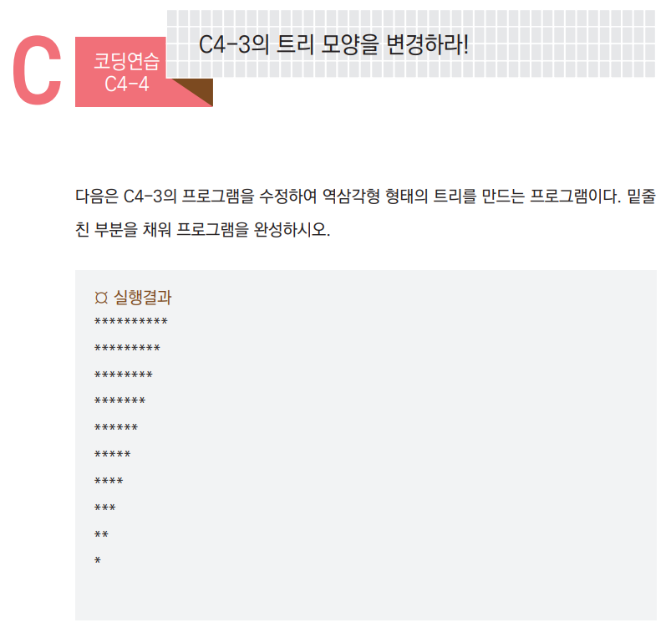

Slide 18


Slide 19
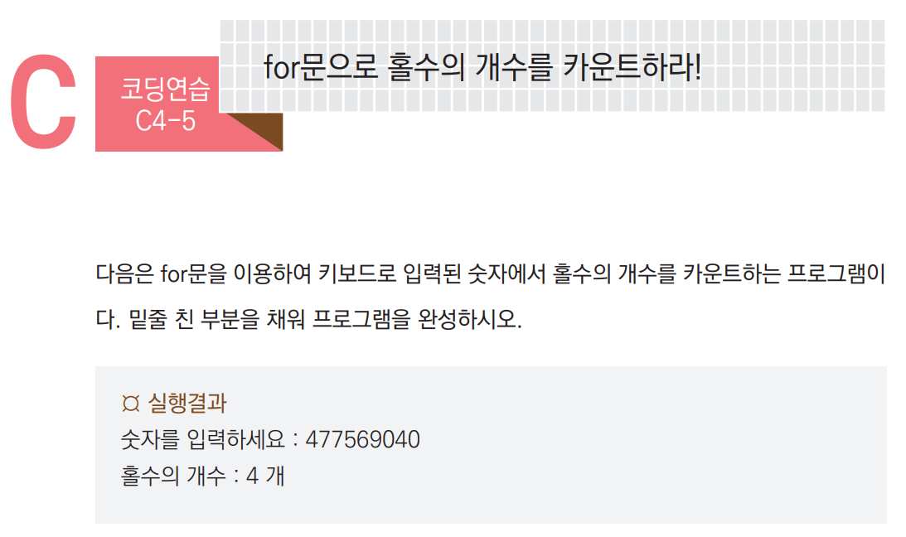

Slide 20
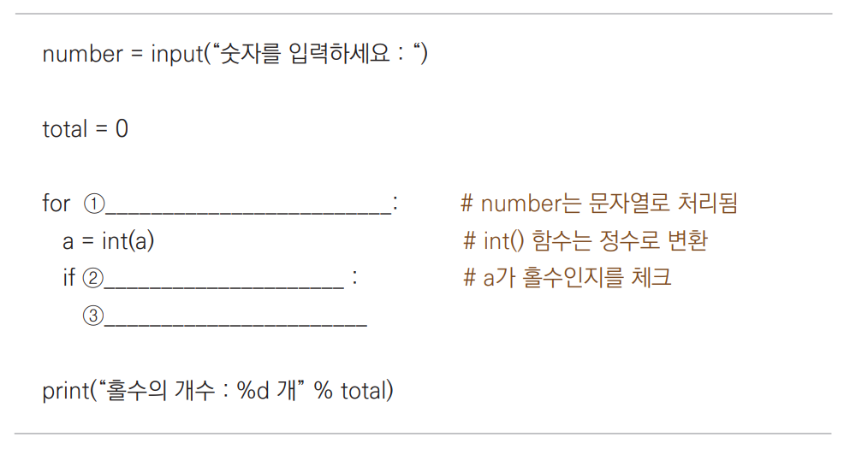

Slide 21
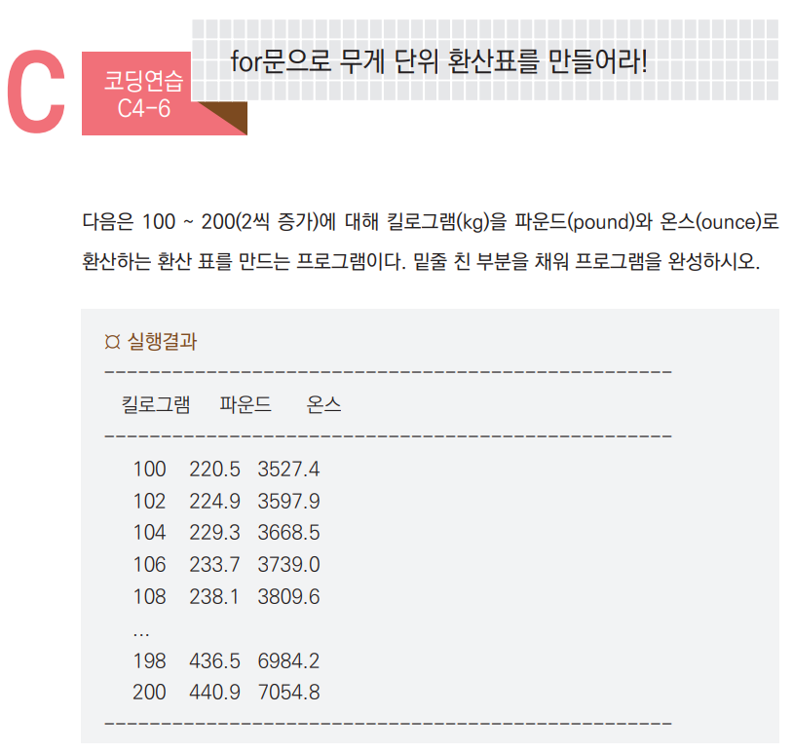

Slide 22
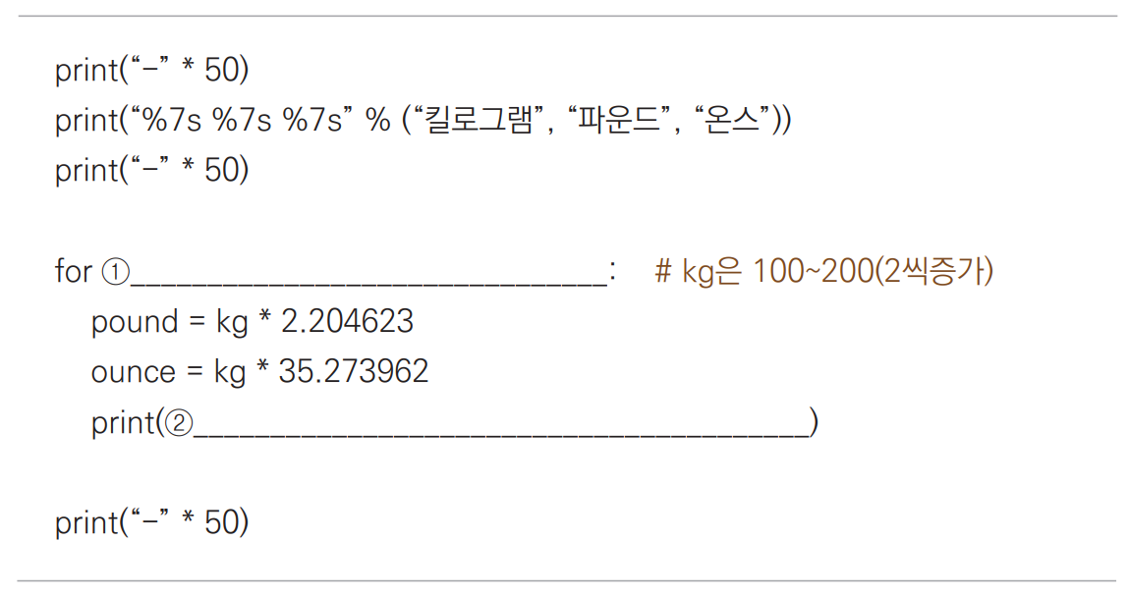

Slide 23
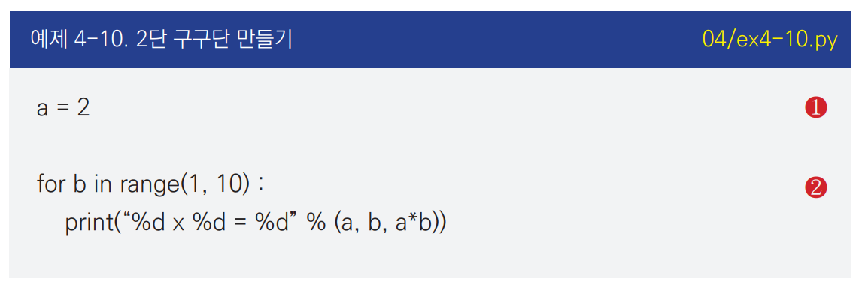
2단 구구단 만들기

Slide 24
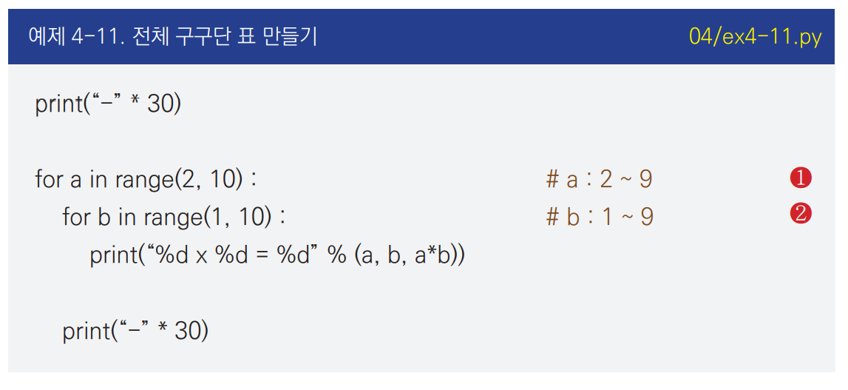
구구단표 만들기

Slide 25
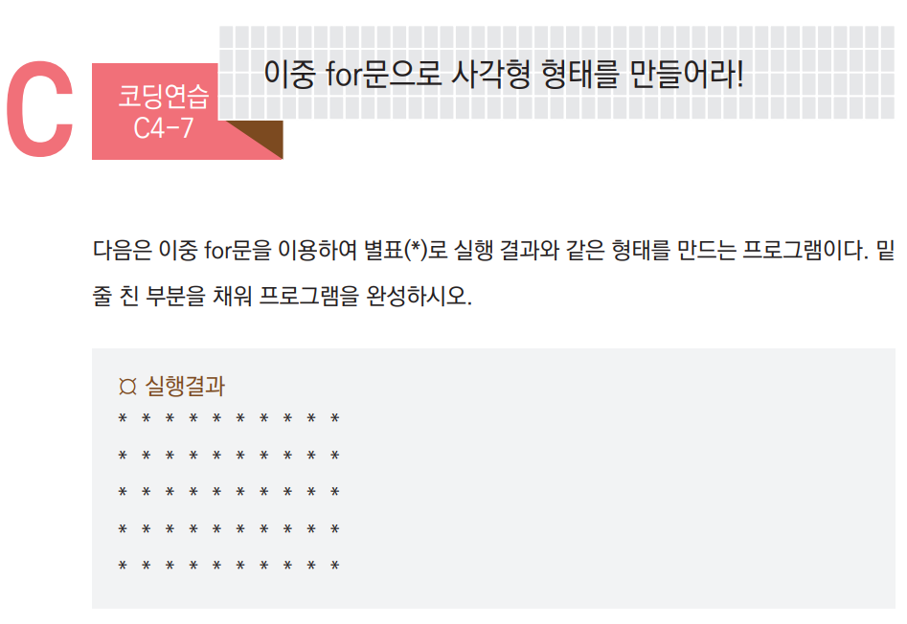

Slide 26


Slide 27
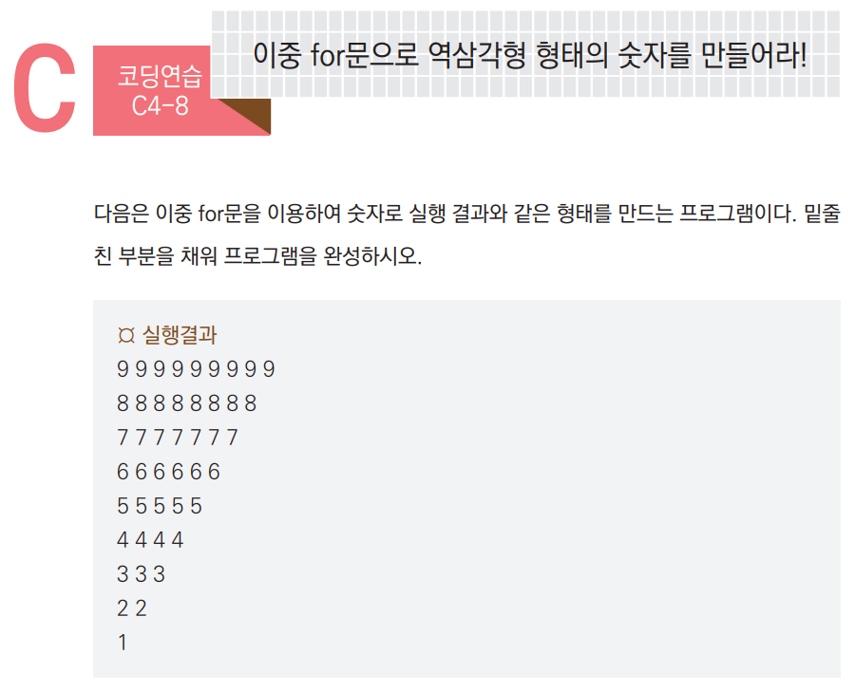

Slide 28


Slide 29
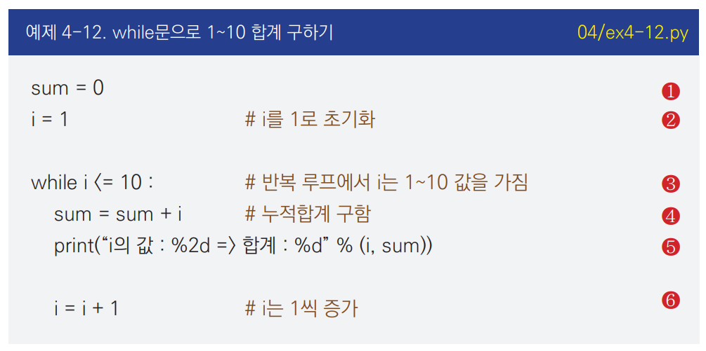
while문으로 합계 구하기

Slide 30
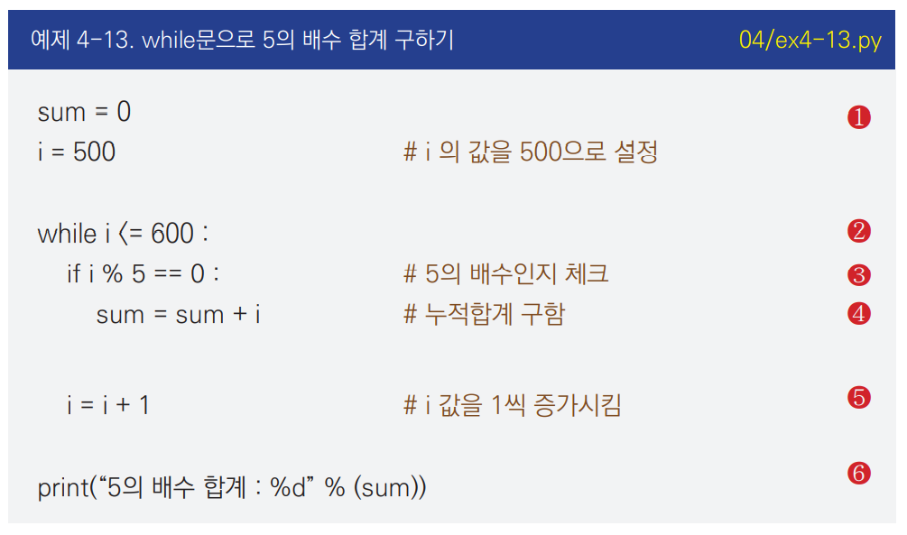
while문으로 배수 합계 구하기

Slide 31
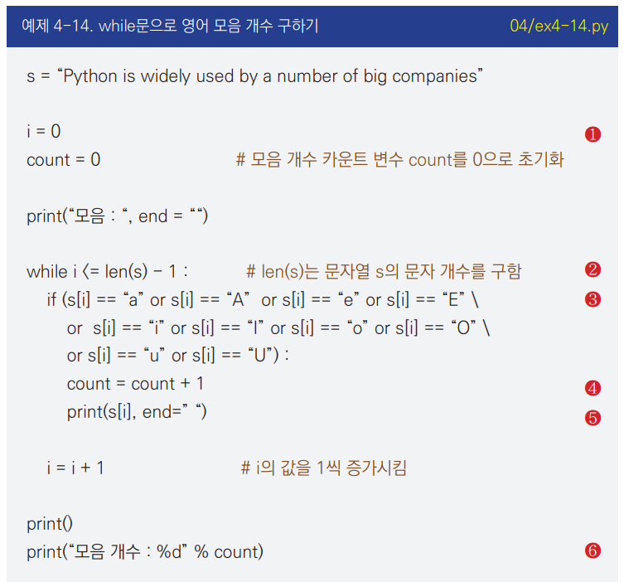
모음 개수 구하기

Slide 32
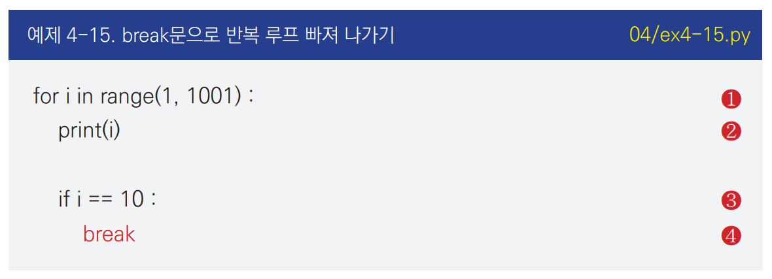
break문으로 빠져 나가기

Slide 33
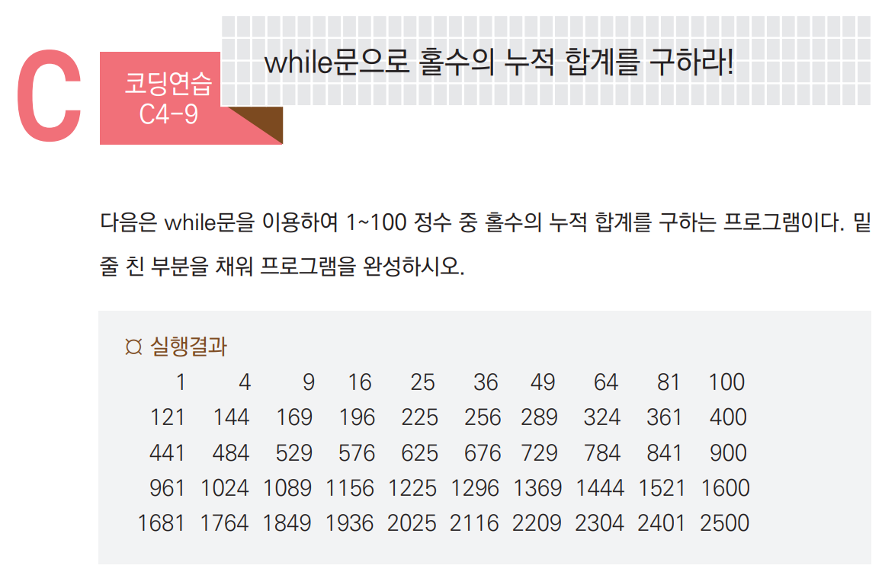

Slide 34
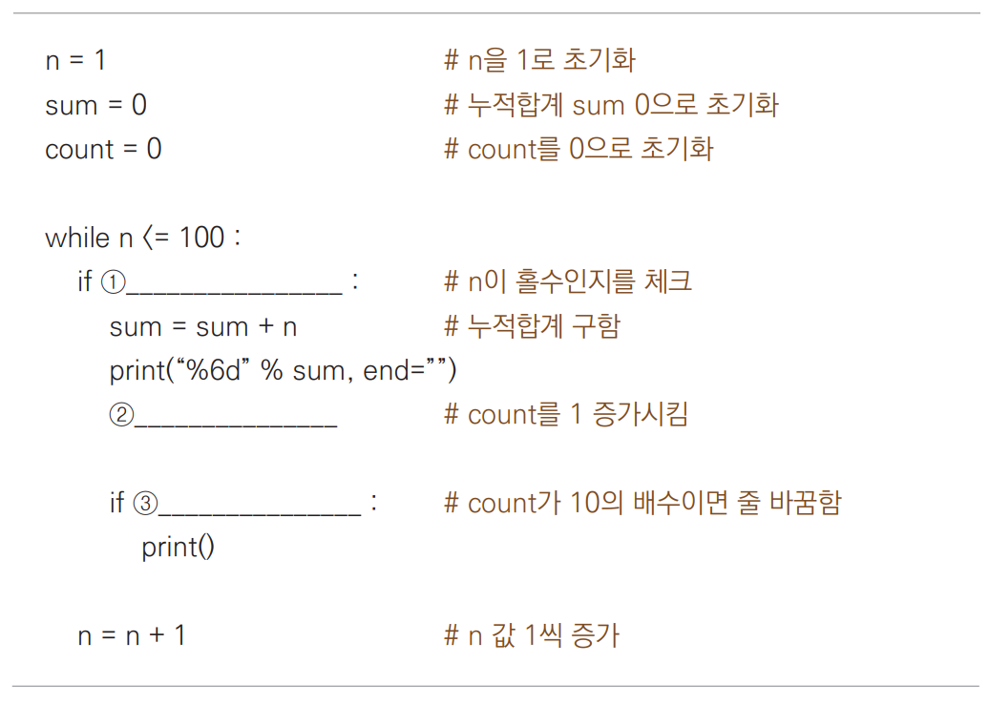

Slide 35
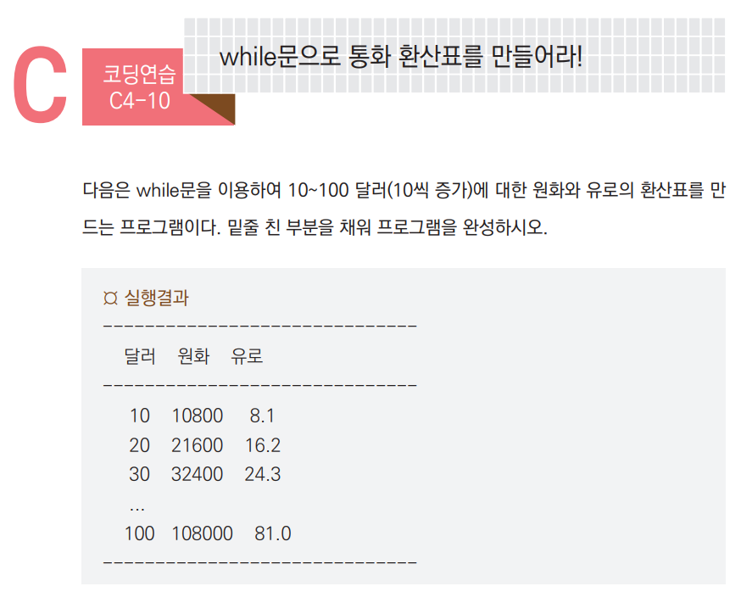

Slide 36
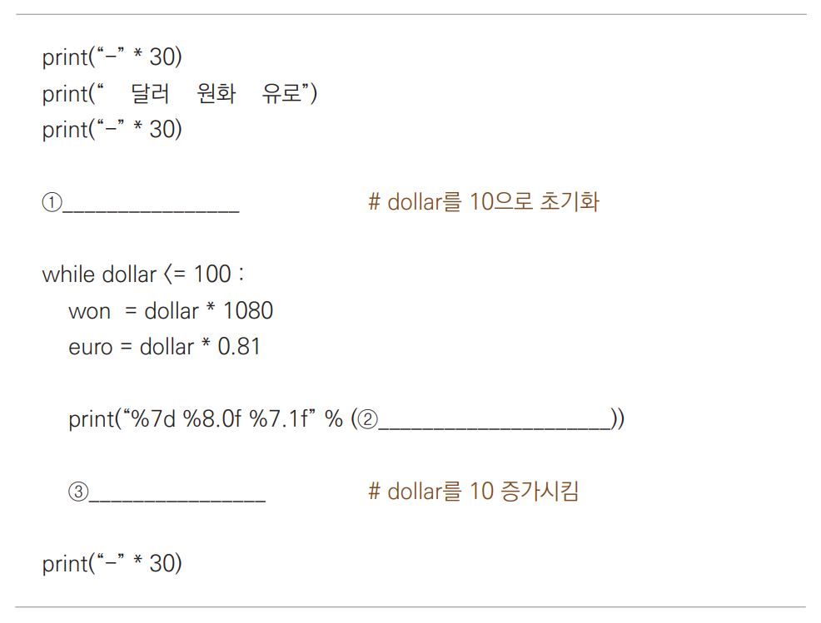

Slide 37
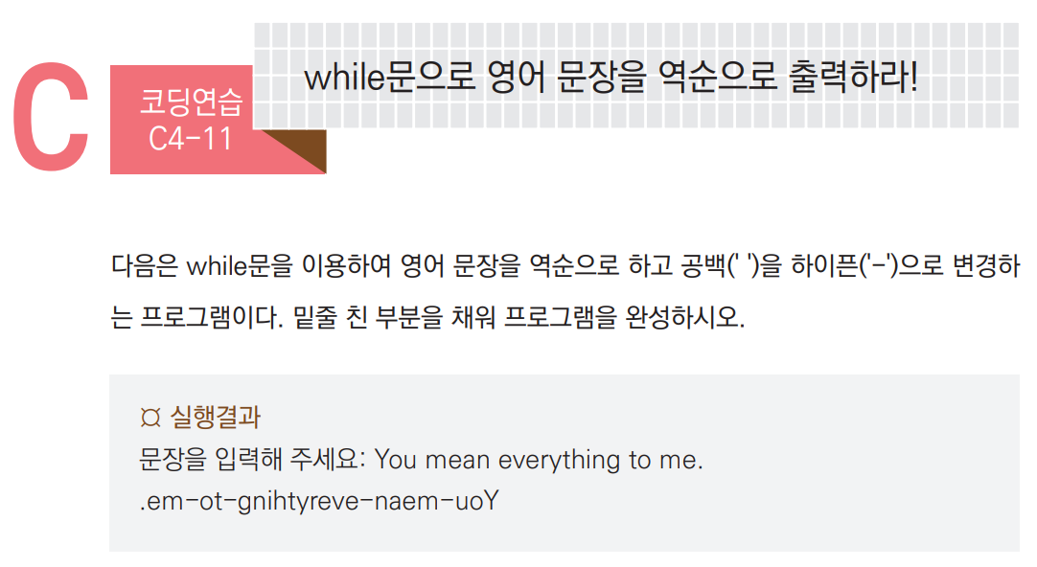

Slide 38
